Slide 1

s/w 프로젝트
5주
201644033 정상원

Slide 2
프로젝트 개요
에이전트 전체 개편
-> 에러해결 과정
UI 개편/ 수치 표시
영상

Slide 3
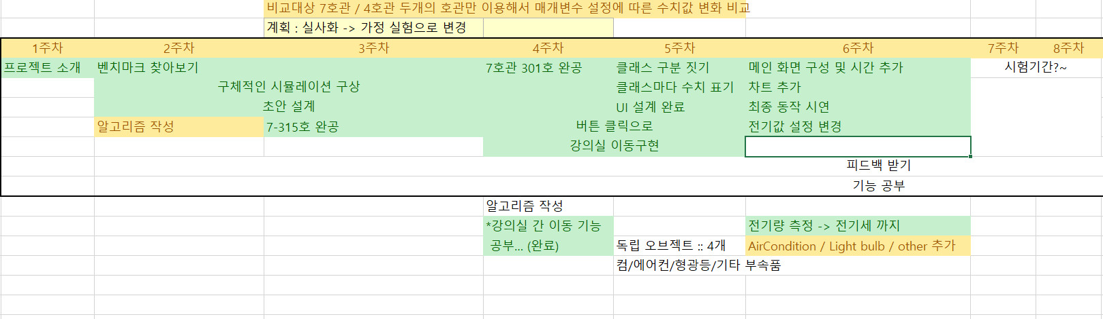

Slide 4
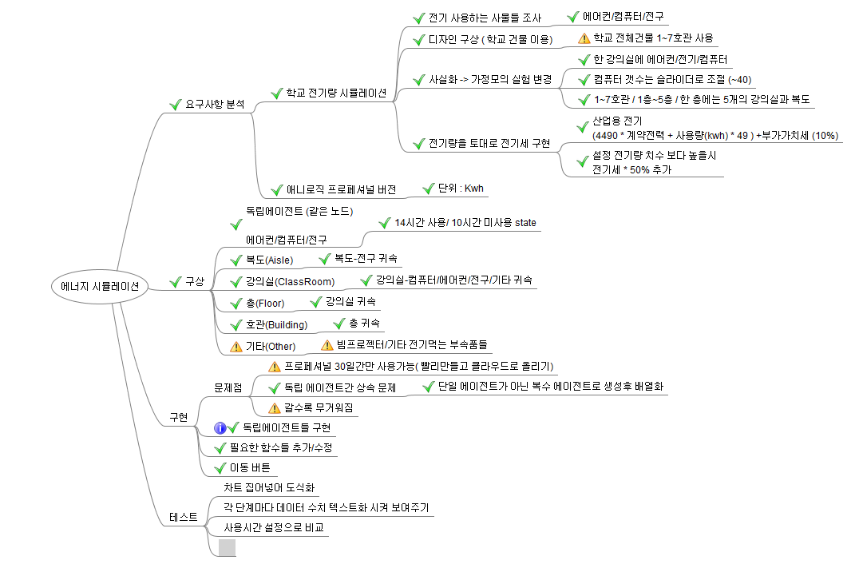
Mind Map
전기량 구현

Slide 5
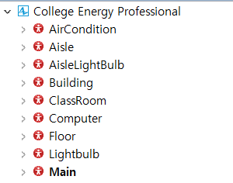
에이전트 정의
전기 오브젝트
: Computer / AisleLightBulb / lightBulb / AirCondition
강의실 오브젝트
Building / Floor / Aisle / ClassRoom
시작 화면
Main
Main ( Building )
Building ( Floor )
Floor ( Aisle , ClassRoom )
Aisle ( AisleLightBulb )
ClassRoom ( Computer , lightbulb , Aircondition )

Slide 6



처음 했던 과정
교실 ( 같은 타입으로 재설정 )
추가
교실 전력
예) 200kWh
컴퓨터 소스 코드 수정
둘다 수정됨
2개의 교실둘다 400kWh로 적용
200 / 200 (의도대로라면)
400 / 400 ( 동시에 적용 )

Slide 7
에이전트 배열화

Slide 8
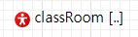
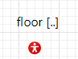
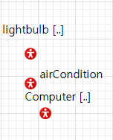
배열
classroom(0), classroom(1), classroom(2), classroom(3), classroom(4)….
각자 독립적으로 시뮬레이션이 실행
위치 접근 및 수정을 위해선 배열 인덱스번호 필요

Slide 9
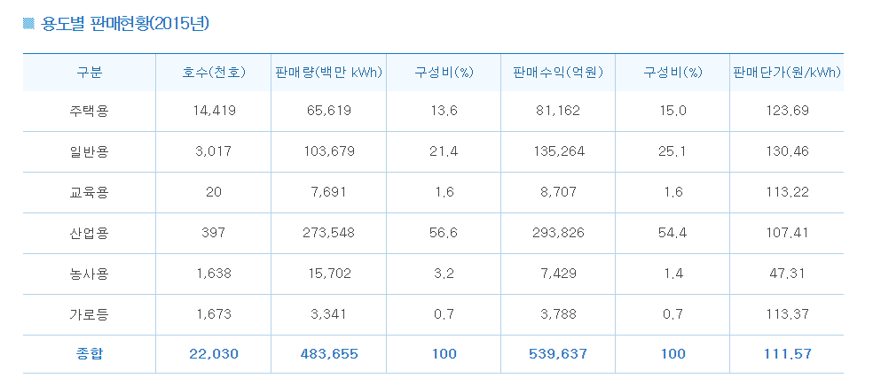

4.8
49
http://cyber.kepco.co.kr/ckepco/front/jsp/CY/H/C/CYHCHP00201.jsp
https://blog.naver.com/PostView.nhn?blogId=somang8991&logNo=221463506476&redirect=Dlog&widgetTypeCall=true&directAccess=false

Slide 10
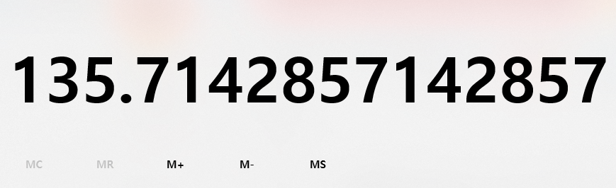
한 호관을 720 시간 ( 1달 ) 으로 잡고 하루 14시간 가동 시켰을때 사용된 전력량 : 약 57000Kwh
계약전력 근사치 계산 :
57000 / (14*30) =
계약 전력 설정 4.8 -> 135로 변경
판매 단가 변경 49 -> 113.22

Slide 11

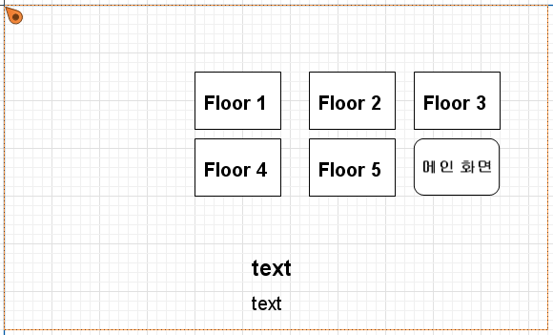
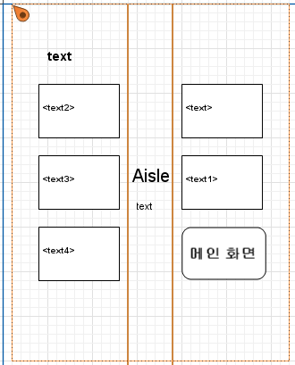
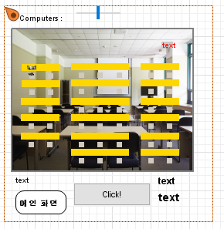
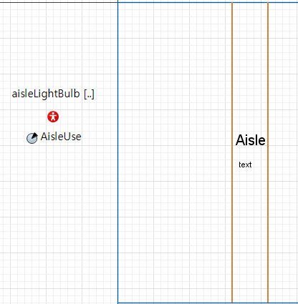
UI
Main
Floor
Building
Classroom
Aisle

Slide 12
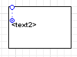
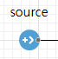
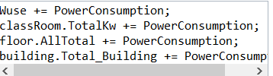
수치 표시
Floor_Text
각 에이전트마다 Total Value 변수 설정

Slide 13

X 1
교실 = x 40
1 층 = 5교실 = x 200

Slide 14
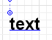
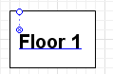
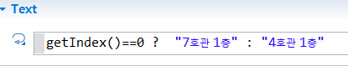
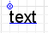
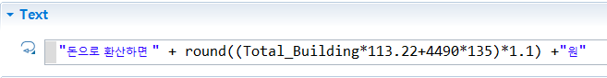

Slide 15
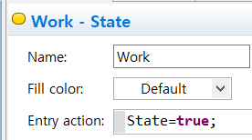
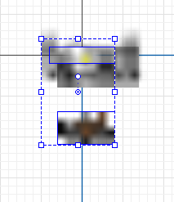
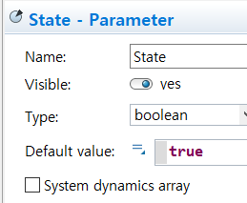
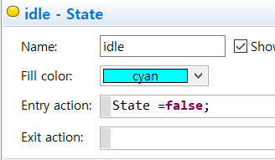
3D 애니메이션

Slide 16
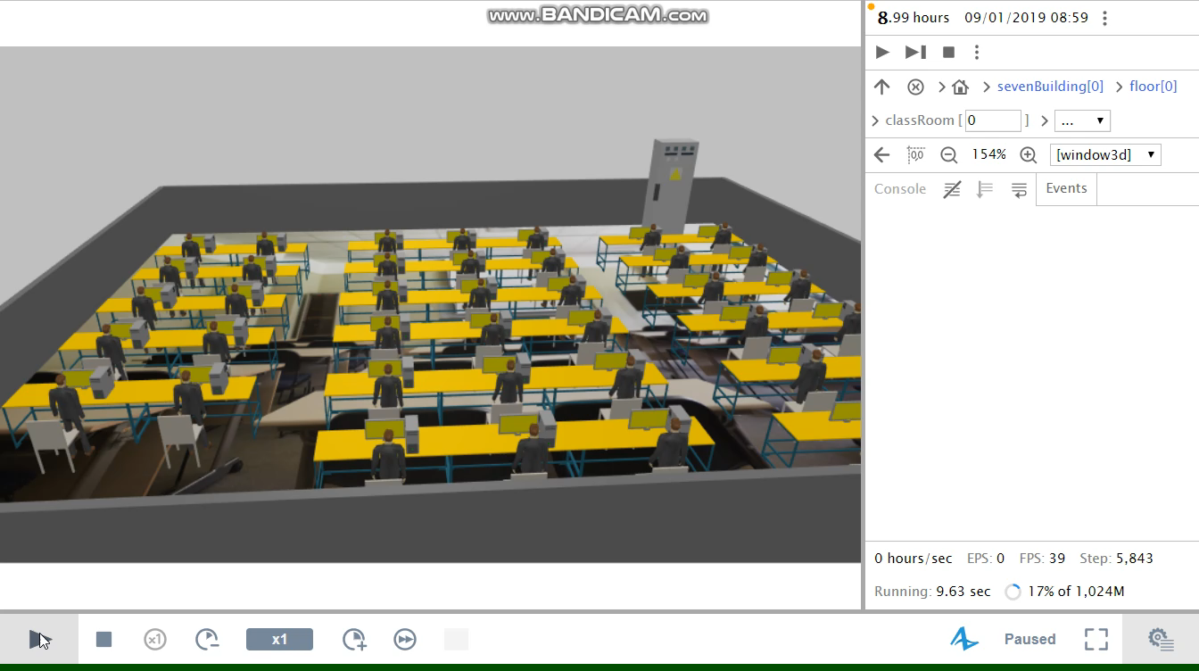

Slide 17

차트 추가
어떤 차트를 넣지?
Time Stack Chart
Bar Chart
Pie Chart
Plot Chart
Bar Chart
Plot Chart

Slide 18
목적
- 시뮬레이션 공부 목적 뿐만 아니라 실제로 활용 할 수 있는 가능성 검토
학교에서 데이터 값을 받아올 수 있다면 실제 전기량 데이터와 유사하게 뽑아낼 수 있을 것
계약전력
한전과 약속한 전력사용량
많이쓰든 적게쓰든 계약전력 x 기본요금은 나감
위 시뮬레이션을 이용하면 분기별 가장 효율적인 계약전력 수치를 유추해낼수 있을거라 기대
결국 돈이 핵심

Slide 19
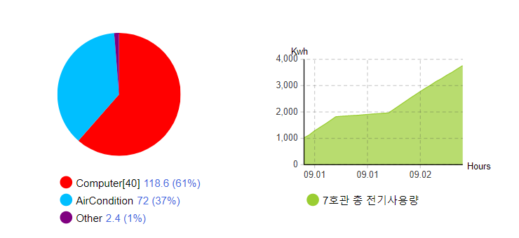

Slide 20
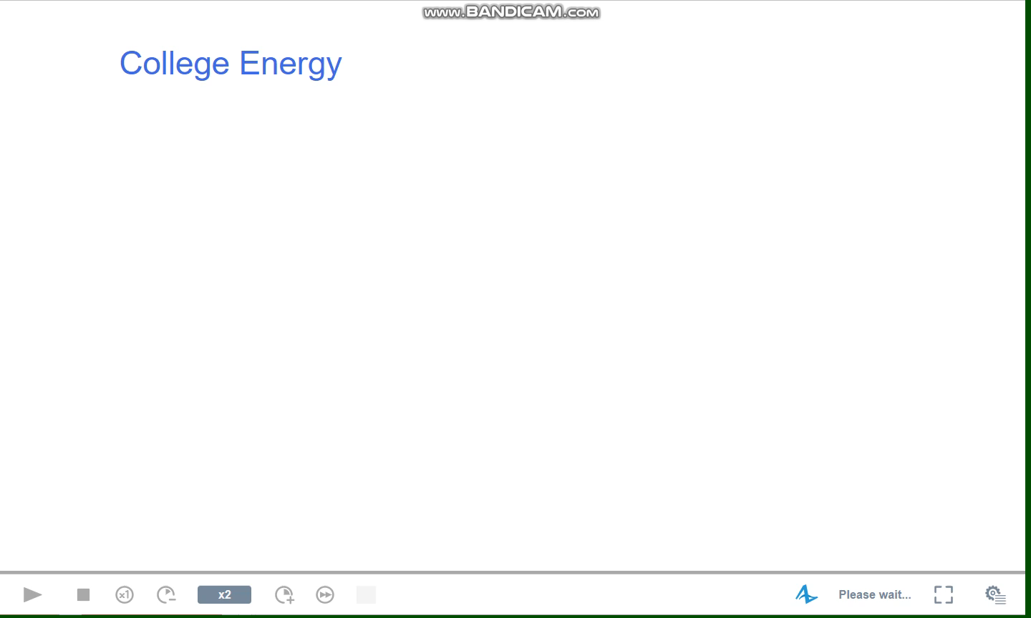

Slide 21
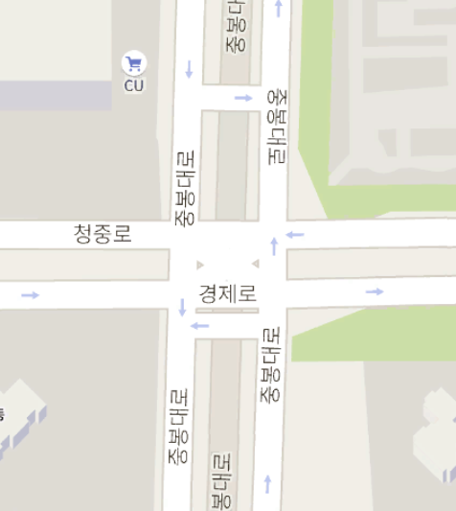
다음주 계획
기타 전기먹는 부속품 추가_
(빔프로젝터/엘리베이터)
계약전력 고려가능한 차트 ,
월별 사용량 차트 추가
아침마다 헬구간
교차로 시뮬레이션 구상 및 설계 !_!
집

